Slide 2
Le prime teorie sull’origine delle specie
Il filosofo greco Aristotele (IV secolo a.C.) elaborò la teoria del fissismo: gli esseri viventi sono immutabili e occupano nel mondo un posto ben determinato.
Con la diffusione del Cristianesimo si consolidò l’ipotesi del creazionismo: gli esseri viventi sono frutto della creazione divina.
Anche Linneo (1707-1778), l’ideatore della classificazione, era convinto che ogni specie fosse fissa e immutabile. Ma nel Settecento, con l’aumento dei viaggi, gli scienziati si trovarono di fronte ad animali e piante con aspetti diversi da quelli fino ad allora conosciuti.
Per spiegare questi cambiamenti Georges Cuvier, il fondatore della paleontologia, propose la teoria del catastrofismo: l’estinzione di alcune specie e l’affermazione di altre erano dovute alle calamità naturali.

Slide 3
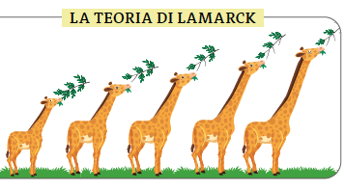
Le prime teorie sull’origine delle specie
Nel 1809, Jean-Baptiste de Lamarck propose la prima teoria dell’evoluzione per spiegare come le specie attuali derivino da altre vissute nel passato.
La sua teoria si basa su due princìpi:
Teoria dell’uso e del disuso: le parti di un organismo che vengono maggiormente utilizzate tendono a svilupparsi di più, mentre quelle trascurate si indeboliscono fino a scomparire;
Ereditarietà dei caratteri acquisiti: le caratteristiche sviluppate durante la vita di un organismo sono ereditate dalla sua discendenza.
Secondo Lamarck il collo delle giraffe, per esempio, si sarebbe sviluppato per lo sforzo di raggiungere rami sempre più alti in cerca di cibo: questa caratteristica si sarebbe poi trasmessa alle generazioni successive.

Slide 4
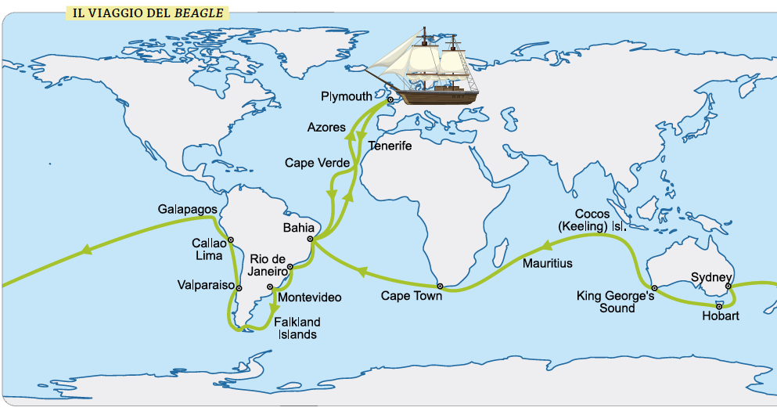
La teoria di Darwin
Charles Darwin (1809-1882), influenzato dalle opere di Lamarck e di altri naturalisti, decise di partire, nel 1831, per un viaggio intorno al mondo come naturalista a bordo del Beagle.
Questa esperienza gli permise di fare delle osservazioni che divennero la base per la sua teoria dell’evoluzione per selezione naturale.
Durante questo viaggio Darwin notò, infatti, che negli stessi ambienti gli organismi di continenti diversi hanno adattamenti simili.

Slide 5
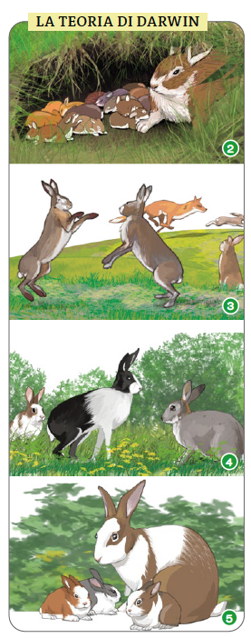
La teoria di Darwin
Nel 1859 Darwin pubblicò i risultati delle sue ricerche, secondo cui l’evoluzione delle specie avviene attraverso un processo chiamato selezione naturale, nell’opera Sull’origine delle specie per mezzo della selezione naturale.
La selezione naturale può essere suddivisa in quattro parti.
Sovrapproduzione della prole: ogni specie mette al mondo più prole di quanta potrebbe sopravvivere.
Lotta per la sopravvivenza: la competizione per il possesso delle risorse di un territorio limita l’accrescimento tra i membri della stessa specie e tra specie differenti. 3
Variabilità dei caratteri: gli individui di una popolazione sono leggermente diversi l’uno dall’altro; alcuni caratteri aumentano le possibilità di sopravvivenza e di riproduzione, mentre altri ne diminuiscono le possibilità.
Selezione naturale: sopravvivono fino all’età adulta solo gli individui che presentano caratteristiche utili ad adattarsi all’ambiente e a difendersi dai predatori.

Slide 6
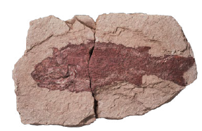
Lo studio dell’evoluzione oggi
Le prove che sostengono la validità dell’evoluzione derivano dallo studio dei fossili, dall’osservazione e dal confronto di diversi gruppi di organismi, dall’analisi del corredo genetico delle diverse specie.
I fossili sono i resti di organismi antichi, animali o vegetali, conservati nelle rocce. Alcuni, definiti fossili guida, sono utili per la datazione perché sono fossili di organismi vissuti solo in determinati periodi.
La selezione naturale può agire sulla formazione di una nuova specie attraverso il processo di speciazione, cioè quando il corredo genetico cambia nel tempo.
Un’altra prova dell’evoluzione è la presenza di strutture omologhe in animali di specie diverse e apparentemente lontane tra loro.

Slide 7
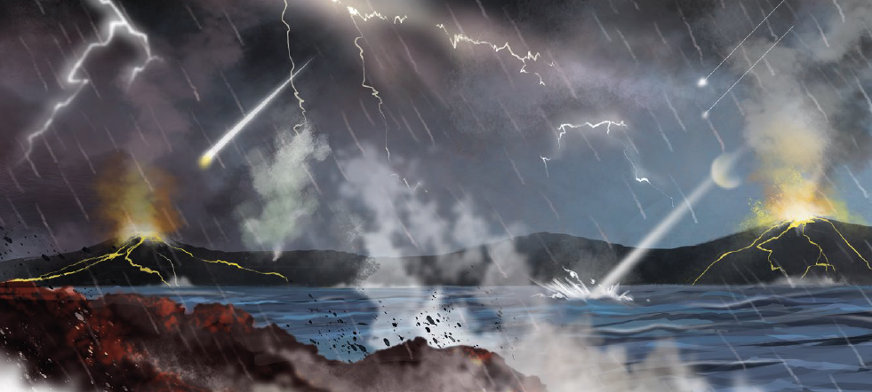
Gli esordi della vita
La vita sulla Terra ebbe origine circa 3,8 miliardi di anni fa quando probabilmente il nostro pianeta, formato da mari e oceani e numerosi vulcani attivi, era sottoposto a violenti temporali e forti radiazioni ultraviolette.
L’atmosfera, diversa da quella attuale, era formata da acqua, metano, ammoniaca e idrogeno. L’ossigeno e l’ozono non erano presenti.
La grande quantità di energia dovuta ai fulmini e alle radiazioni favorì le reazioni chimiche tra le sostanze inorganiche semplici presenti, con la formazione di molecole organiche più complesse. La miscela di tutti questi composti, il brodo primordiale, creò un ambiente favorevole alla vita sulla Terra.

Slide 8
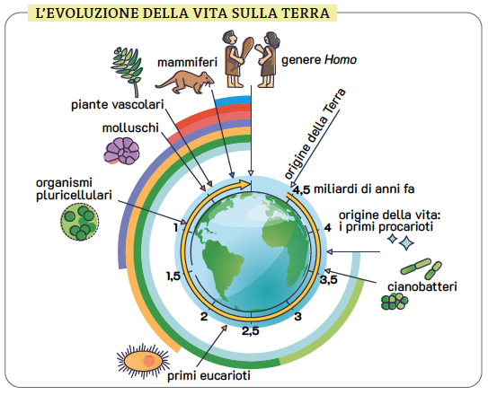
Gli esordi della vita
Probabilmente i primi organismi furono procarioti e anaerobi, cioè non avevano bisogno dell’ossigeno.
Circa 3,5 miliardi di anni fa apparvero i cianobatteri, organismi procarioti autotrofi, in grado di utilizzare la fotosintesi e ottenere l’ossigeno che, rilasciato prima negli oceani e poi nell’atmosfera, ha permesso alla vita di spostarsi sulla terraferma.
Oltre 2 miliardi di anni fa comparvero forme di vita più complesse: gli organismi eucarioti.
750 milioni di anni fa, probabilmente attraverso la formazione di colonie cellulari, avvenne il passaggio da organismi unicellulari a organismi pluricellulari.

Slide 9
La storia della Terra
La storia della vita sulla Terra è divisa in lunghi periodi di tempo chiamati eoni. Ogni eone è suddiviso in ere e ogni era è suddivisa in periodi.
Eone adeano (4,6 miliardi – 4 miliardi di anni fa). Avviene la formazione della Terra.
Eone archeano (4 miliardi – 2,5 miliardi di anni fa). Compaiono le prime forme di vita unicellulari.
Eone proterozoico (2,5 miliardi – 541 milioni di anni fa). Si sviluppano le prime forme di vita pluricellulari.
Eone fanerozoico (541 milioni di anni fa – oggi). Si sviluppa una grande diversità di forme di vita, inclusi i dinosauri e i primati.
– Era paleozoica (541 – 252 milioni di anni fa).
– Era mesozoica (252 – 66 milioni di anni fa).
– Era cenozoica (66 milioni di anni fa – oggi).

Slide 10
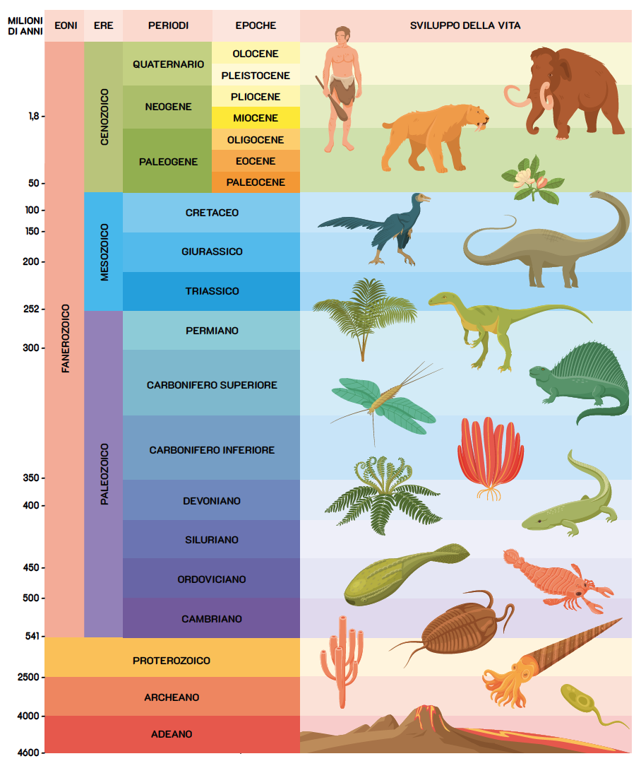

Slide 11
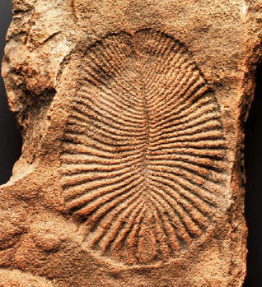
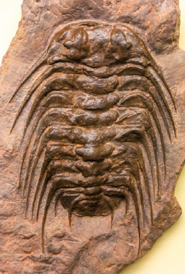
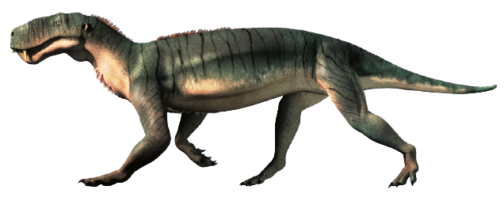
La storia della Terra
PRECAMBRIANO
Il Precambriano corrisponde all’arco di tempo che comprende i tre eoni prima dell’era paleozoica. In questo periodo si è sviluppata la vita sulla Terra: organismi procarioti, cianobatteri ed eucarioti.
ERA PALEOZOICA
Nell’era paleozoica si sono sviluppati spugne, coralli, molluschi. I primi vertebrati, i pesci, hanno permesso l’evoluzione sulle terre emerse degli anfibi e dei rettili. Dai rettili si sono evoluti i terapsidi, precursori dei mammiferi.
La Terra era colonizzata da piante (tranne quelle da fiore), funghi e animali che respiravano ossigeno. Alla fine di quest’era si è verificata la più grande estinzione di massa conosciuta.

Slide 12
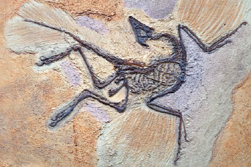
La storia della Terra
ERA MESOZOICA
L’era mesozoica è conosciuta come l’età dei rettili: i dinosauri sono quelli più conosciuti e hanno dominato la Terra per circa 150 milioni di anni. Dai dinosauri carnivori si sono originati i primi uccelli.
Durante la prima parte dell’era, le piante più importanti erano le conifere; le piante da fiori apparvero solo più tardi.
Alla fine del mesozoico avvenne una nuova estinzione di massa, probabilmente a causa di un grande meteorite che colpì la Terra.

Slide 13
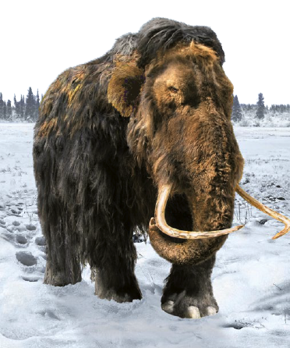
La storia della Terra
ERA CENOZOICA
Durante l’era cenozoica i dinosauri lasciarono spazio ai mammiferi, che si sono rapidamente diffusi in ogni ambiente. I più grandi avevano lunghe zampe per correre, denti adatti per mangiare diversi tipi di cibo e un cervello più grande.
L’ambiente subì notevoli trasformazioni: riduzione delle grandi foreste e diffusione di vaste praterie.
Il Quaternario, il periodo che continua ai giorni nostri, è caratterizzato da cinque glaciazioni. Tra una glaciazione e l’altra si sviluppò una fauna adattata al clima caldo. In Europa, durante l’ultima glaciazione, comparvero le prime tracce della specie umana, l’Homo sapiens, che ebbe origine in Africa circa 200 000 anni fa.

Slide 14
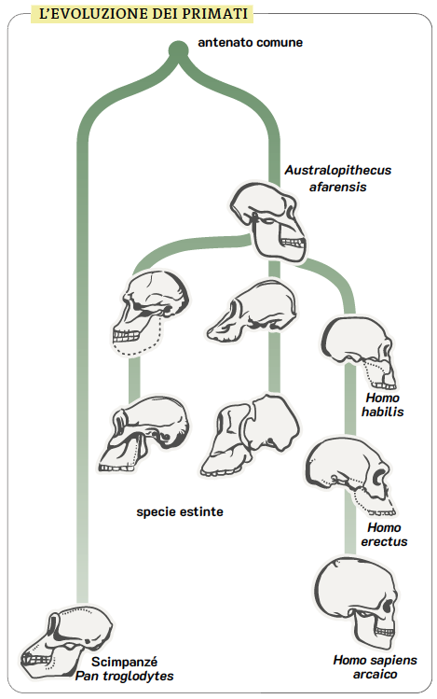
La storia del genere Homo
Gli esseri umani sono classificati come primati, mammiferi come le scimmie e le proscimmie con una scatola cranica più spaziosa, muscoli facciali più specializzati, ossa più sottili rispetto agli altri mammiferi e arti che terminano con strutture composte da cinque dita articolate.
Dallo studio dei reperti fossili gli scienziati pensano che gli esseri umani si siano evoluti nel corso di milioni di anni da un lontano antenato comune di scimmia, che circa 10-12 milioni di anni fa diede origine a due gruppi che si sono evoluti separatamente: gli ominidi, antenati degli esseri umani moderni, e le grandi scimmie, come gorilla, scimpanzé, bonobo (in Africa) e oranghi (in Asia).
GRANDI SCIMMIE
OMINIDI

Slide 15
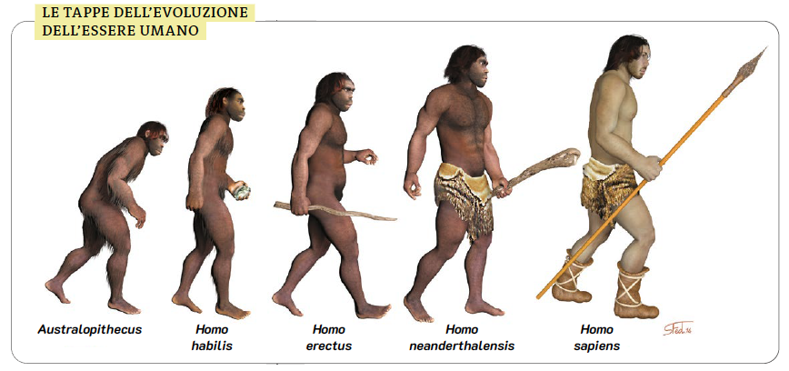
La storia del genere Homo
CARATTERISTICHE DEGLI OMINIDI
Camminano in posizione eretta su due gambe.
Hanno una scatola cranica più ampia e un cervello più voluminoso e funzionale.
Le ossa del volto sono più sottili e hanno muscoli facciali che consentono di creare molte espressioni.
Le braccia sono più corte e le gambe sono più lunghe.
Mani e piedi sono più specializzati perché dotati di cinque dita articolate con pollici e alluci opponibili.
Hanno un ridotto dimorfismo sessuale: i maschie le femmine si assomigliano di più rispetto ai corrispettivi antenati mammiferi.

Slide 16
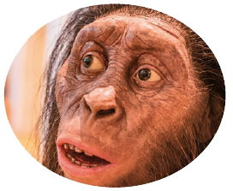
La storia del genere Homo
L’AUSTRALOPITHECUS
È l’antenato comune di tutti gli ominidi.
L’Australopithecus presentava caratteristiche scimmiesche, come il corpo ricoperto di peli, il naso piatto, la mascella forte e sporgente, le braccia lunghe, il cervello più piccolo del nostro, ma anche caratteristiche simili a quelle umane come i piccoli denti canini e l’andatura bipede eretta.
Si pensa che la dieta seguita fosse prevalentemente vegetariana, frutta, verdura, semi, radici, noci.
Gli Australopitechi vivevano nelle praterie, nelle savane e nei boschi aperti.
Ricostruzione del volto di un Australopithecus

Slide 17
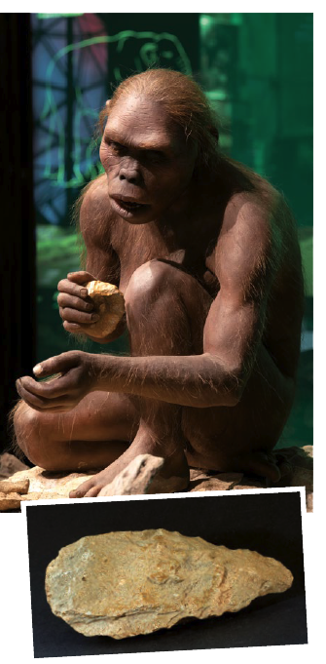
La storia del genere Homo
IL GENERE HOMO
Il genere Homo ebbe origine da una specie di Australopithecus.
Homo habilis
Aveva un cervello più grande rispetto a quello degli Australopitechi ma le proporzioni degli arti erano simili. Camminava su due zampe e i denti erano più piccoli, ma con gli incisivi ancora grandi.
Viveva nelle grandi praterie ed era prevalentemente vegetariano.
Lavorava la pietra per creare utensili utilizzati per macinare, incidere e raschiare.

Slide 18
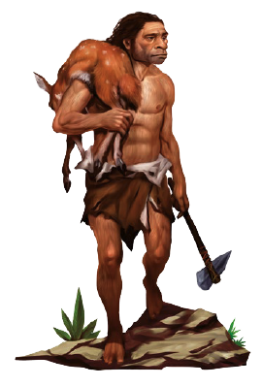
La storia del genere Homo
Homo erectus
L’ Homo erectus aveva uno scheletro robusto, ma corto e tozzo. Il cervello era più grande e la sua struttura era simile alla nostra. Il viso aveva la fronte bassa e inclinata e il naso largo e piatto. La mascella era grande e i denti molari erano più piccoli. Gli arti erano simili a quelli degli esseri umani moderni.
Utilizzava strumenti fatti con pietre e ossa di animali e mangiava grandi quantità di carne, integrata con vegetali, una dieta simile a quella dei primi esseri umani moderni.
Homo neanderthalensis
L’ Homo neanderthalensis era simile agli esseri umani attuali, ma aveva caratteristiche del viso diverse e la corporatura tozza. La dimensione del cervello era più grande rispetto al cervello umano moderno.
Usava strumenti simili a lame e il fuoco per riscaldarsi e cucinare. Indossava pelli di animali e viveva nelle grotte. Probabilmente si prendeva cura dei malati e degli anziani e seppelliva i morti.

Slide 19
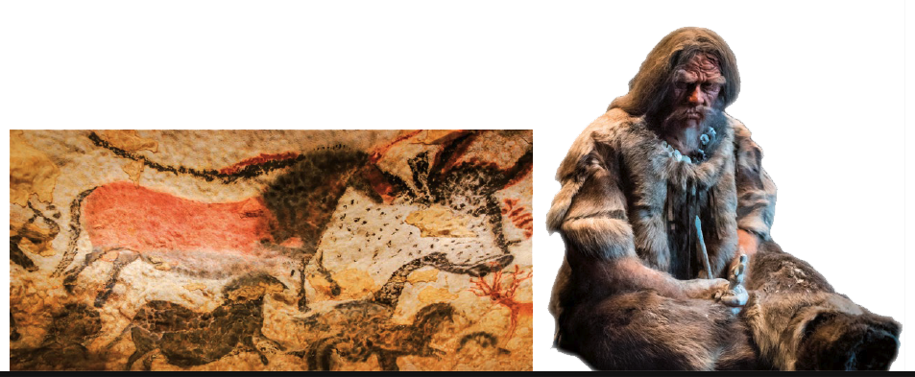
La storia del genere Homo
Homo sapiens
L’Homo sapiens si diffuse in tutti i continenti e iniziò a praticare agricoltura e allevamento.
Il cranio era più largo nella parte superiore; il viso era piccolo con l’osso nasale sporgente, l’arcata sopracciliare limitata, la fronte alta, le orbite quadrate anziché rotonde, le mascelle corte e il mento sporgente. I denti erano relativamente piccoli, soprattutto gli incisivi anteriori e i canini.
Le ossa degli arti, più sottili e meno robuste, indicano una riduzione delle dimensioni dei muscoli.
Con l’Homo Sapiens si sviluppa la capacità di pensare e comunicare attraverso una particolare simbologia e memorizzare concetti e informazioni da tramandare alle generazioni successive.

